Slide 1
Grčko-Perzijski ratovi
Marino Imper 5.A

Slide 2
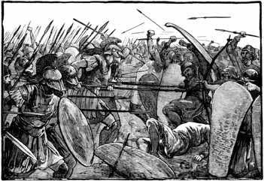
Tko se bori u Grčko-Perzijskim ratovima
Grčko-Perzijski ratovi su vojni sukobi između Grčke i Perzijske vojske
Ratovi su počeli 499 god.pr.Kr. zato što je Perzija htjela proširiti svoju državu osvajanjem grčkog područja
Ratovi su trajali 50 god. do 449 god.pr.Kr.

Slide 3
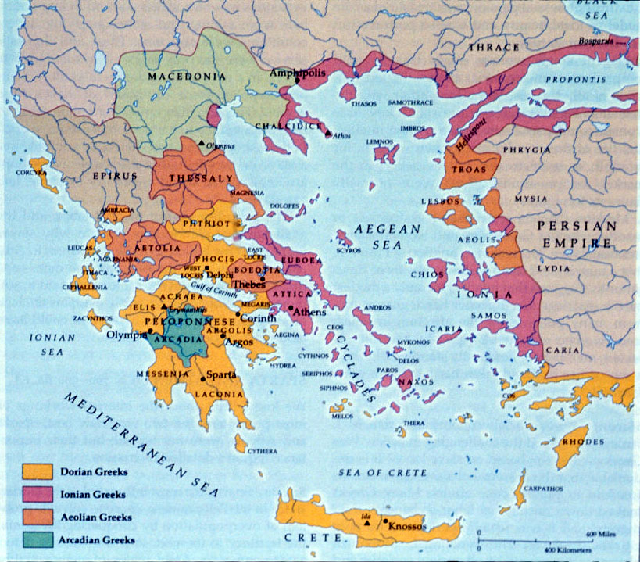
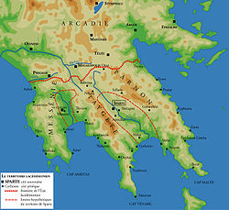
Atenska pomorska i Spartanska kopnena sila
S Grčke strane rat su predvodili 2 glavna polisa:
Atena Sparta
Atena je u Grčko-Perzijskim Sparta je u Grčko-Perzijskim
ratovima imala jaku i opasnu ratovima sudjelovala s jakom i
mornaricu opasnom kopnenom vojskom:
Spartanski hopliti

Slide 4
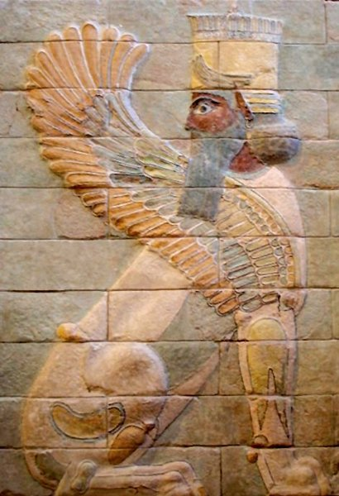
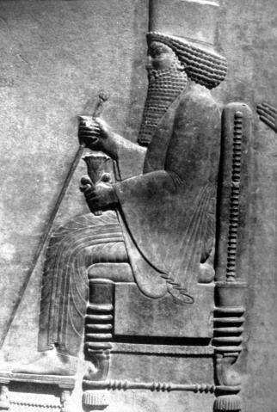
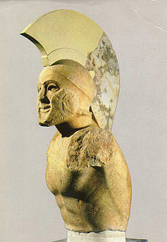
Poznate osobe:
S Grčke strane se najviše isticao spartanski kralj Leonida, posebno u bitci kod termopilskog klanca u kojoj je hrabro poginuo među posljednjim, omogučivši Atenjanima bijeg na Salaminu
Kralj Leonida
S Perzijske strane najpoznatiji vojskovođe su bili kralj Darije1. i njegov sin Kserkso1.
Darije1. Kserkso1.

Slide 5
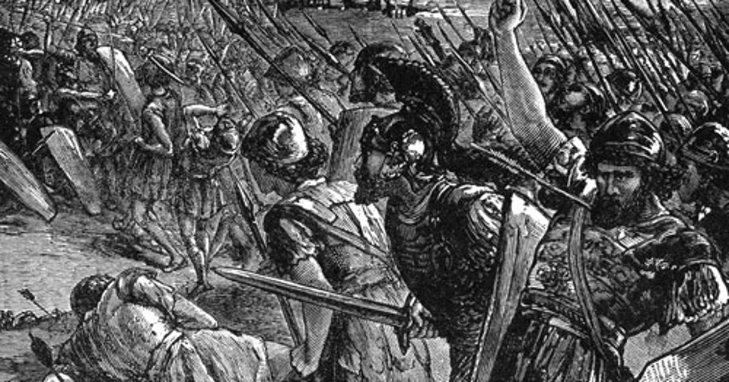
Bitka na Maratonskom polju
bitka na maratonskom polju odvila se je 490. god.pr.Kr.
bitka je započela zato što su Perzijanci htjeli osvojiti Atenu
Poznata legenda veže se uz bitku: vojnik zadužen za prenošenje obavijesti o stanju bitke u 42 km udaljenu Atenu, pretrčao je udaljenost od Maratona i vijest donio u Atenu.
Kada je izvršio dužnost, od umora je umro. Po tome događaju je nastao naziv atletske discipline - Maraton.

Slide 6
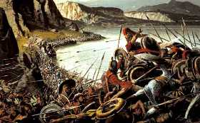
Bitka kod Termopilskog klanca
Bitka kod Termopilskog klanca odvila se je 480. god.pr.Kr.
U toj su bitci Perzijanci pobjedili Grke i nastavili prema jugu
Spartanci-najjača Grčka kopnena vojska su se iskazali borbom do zadnjega čovjeka
Omogućili su Atenjanima bijeg iz Atene

Slide 7
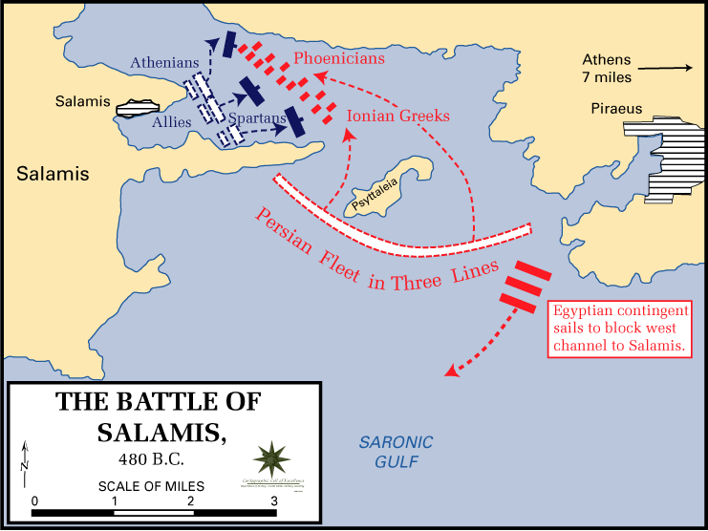
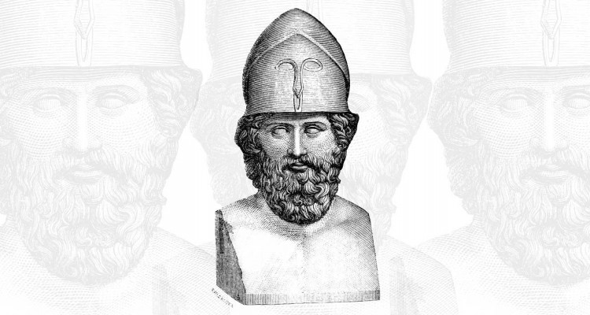
Bitka kod otoka Salamine
Nakon poraza kod Termopilskog klanca Grci su se povukli na otok Salaminu
Zahvaljujući mudrosti vojskovođe Temistokla, Grci su perzijsku flotu namamili u uski prolaz,okružili ih i pobjedili
Bitka kod otoka Salamine Temistoklo

Slide 8
Kraj Grčko-Perzijskih ratova
Napadnuta Grčka je pobjedila i postala najjača sila na Sredozemlju
Prema Herodotovim zapisima zaraćene strane pretrpjele su ogromne gubitke:
Grci: 57000 poginulih Perzijanci:246000 poginulih

